Slide 1


LỚP 7
Gv: Trần Thị Thu Thủy
Trường THCS Nguyễn Gia Thiều

Slide 2

Chủ đề:
CHỮ CÁCH ĐIỆU TRONG ĐỜI SỐNG
Bài 1
Nhịp điệu và sắc màu của chữ
1. Khám phá một số hình thức tạo hình từ những chữ cái

Slide 3

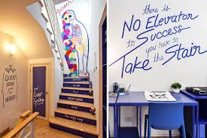
CHỮ CÁCH ĐIỆU TRONG ĐỜI SỐNG

Slide 4





CHỮ CÁCH ĐIỆU TRONG ĐỜI SỐNG

Slide 5
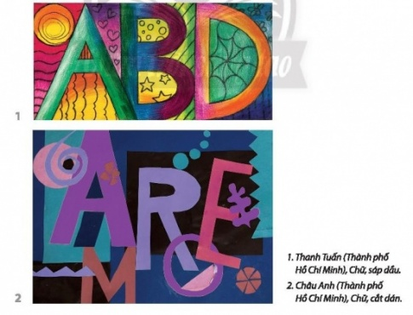

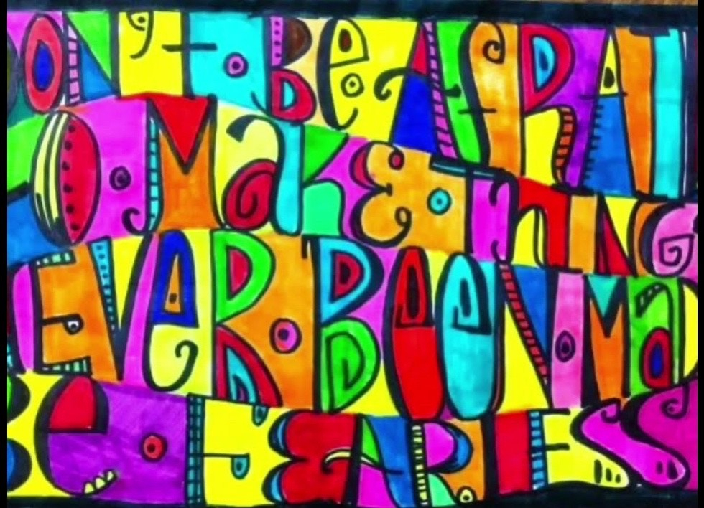
Quan sát và thảo luận:
? Những chữ cái và kiểu chữ nào thường được sử dụng trong tạo hình trang trí?
? Hình thức sắp xếp chữ trong mỗi bố cục đó như thế nào?
? Màu sắc đậm nhạt của những chữ cái và nền như thế nào?

Slide 6
Quan sát và thảo luận:
Qua quan sát ta thấy:
Tất cả chữ cái và tất cả các kiểu chữ đều có thể sử dụng để tạo hình trang trí
Hình thức sắp xếp bố cục hoàn toàn tự do không theo quy luật
Màu sắc và độ đậm nhạt khác xa nhau về sắc độ, có thể sử dụng các cặp màu tương phản, màu bổ túc,…

Slide 7
Chủ đề:
CHỮ CÁCH ĐIỆU TRONG ĐỜI SỐNG
Bài 1
Nhịp điệu và sắc màu của chữ
1. Khám phá một số hình thức tạo hình từ những chữ cái
2. Cách tạo bố cục bằng những chữ cái.

Slide 8




2. Cách tạo bố cục bằng những chữ cái.
? Chữ có vai trò gì trong bố cục?
→Chữ có thể được sử dụng như một yếu tố tạo hình độc lập để vận dụng vào thiết kế các sản phẩm mĩ thuật.
? Kích cỡ chữ khác nhau có tác dụng gì?
→Có tác dụng tạo nhịp điệu trong bài trang trí.
? Màu sắc đậm nhạt được sử dụng trong bố cục trang trí như thế nào?
→Có sự kết hợp đan xen giữa màu tương phản bổ túc, nóng lạnh với nhiều sắc độ sẽ tạo được sự sinh động cho bài vẽ.

Slide 9
Chủ đề:
CHỮ CÁCH ĐIỆU TRONG ĐỜI SỐNG
Bài 1
Nhịp điệu và sắc màu của chữ
1. Khám phá một số hình thức tạo hình từ những chữ cái
2. Cách tạo bố cục bằng những chữ cái.
3. Vẽ bố cục bằng những chữ cái.

Slide 10
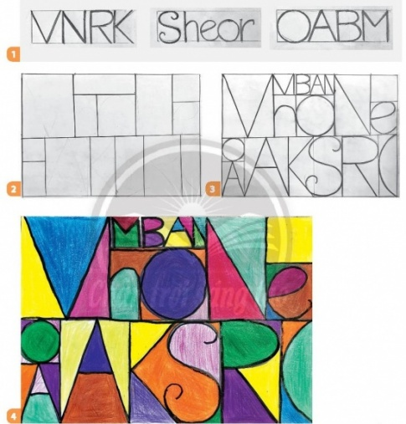
Từ các hình ảnh sau đây, hãy chỉ ra các bước thực hiện
B1: Lựa chọn kiểu chữ và chữ cái sẽ sử dụng
B2: Phác khung hình cho các chữ
B3: Vẽ chữ để tạo mảng hình giữa các chữ
B4: Vẽ màu và hoàn thiện bố cục

Slide 11
Vẽ bố cục trang trí bằng những chữ cái, những lưu ý cần thiết khi làm bài
Lựa chọn kiểu chữ và những chữ cái phù hợp với ý tưởng bài vẽ, chỉ nên sử dụng một đến hai kiểu chữ trong một bài vẽ.
Xác định khuôn khổ bài vẽ
Thực hiện bài vẽ, lưu ý không biến đổi quá nhiều làm mất đặc trưng của kiểu chữ ban đầu

Slide 12
Chủ đề:
CHỮ CÁCH ĐIỆU TRONG ĐỜI SỐNG
Bài 1
Nhịp điệu và sắc màu của chữ
1. Khám phá một số hình thức tạo hình từ những chữ cái
2. Cách tạo bố cục bằng những chữ cái.
3. Vẽ bố cục bằng những chữ cái.
4. Trưng bày sản phẩm và chia sẻ

Slide 13
4. Trưng bày sản phẩm và chia sẻ
- Nêu cảm nhận và suy nghĩ về:
+/ Bài vẽ em yêu thích
+/ Biểu cảm của màu sắc trong bài vẽ
+/ Nhịp điệu về đường nét và sự tương phản của màu sắc, đậm nhạt trong bài vẽ
+/ Ý tưởng điều chỉnh để bài vẽ hoàn thiện hơn

Slide 14
Chủ đề:
CHỮ CÁCH ĐIỆU TRONG ĐỜI SỐNG
Bài 1
Nhịp điệu và sắc màu của chữ
1. Khám phá một số hình thức tạo hình từ những chữ cái
2. Cách tạo bố cục bằng những chữ cái.
3. Vẽ bố cục bằng những chữ cái.
4. Trưng bày sản phẩm và chia sẻ
5. Tìm hiểu những ứng dụng của chữ trong cuộc sống

Slide 15

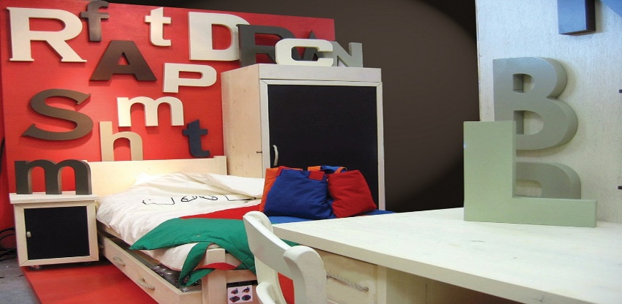
5. Ứng dụng của chữ trong cuộc sống
Ngoài chức năng truyền tải thông tin, chữ còn có nhiều kiểu dáng phong phú; được sử dụng trong mĩ thuật ứng dụng, là điểm nhấn thu hút thị giác làm tăng giá trị thẩm mĩ cho sản phẩm.

Slide 16






DẶN DÒ
Hoàn thiện bài vẽ nếu ở lớp chưa xong
Chuẩn bị dụng cụ học tập đầy đủ
3. Sưu tầm các mẫu logo trong cuộc sống
4. Xem trước bài 2: Logo dạng chữ
汇报：PENG 导师：BAOTU

